Slide 1


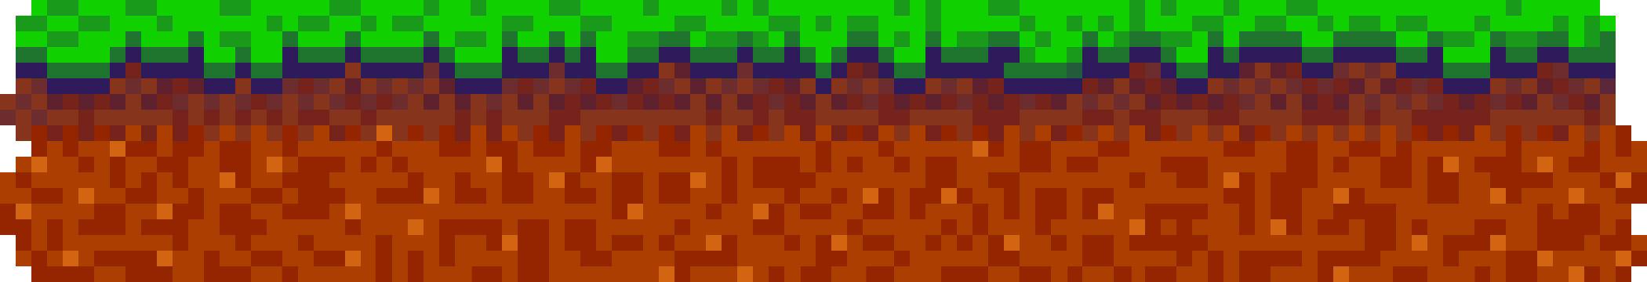
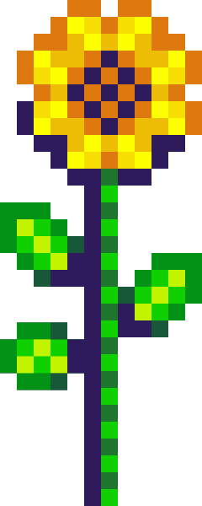
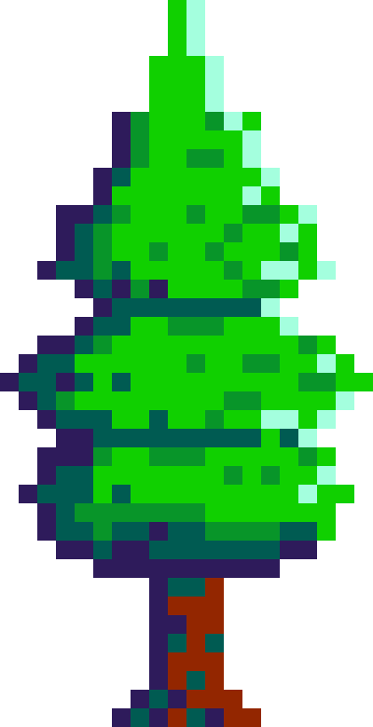


雙側動作協調能力不佳
體感遊戲設計－打地鼠
組員
智商四甲C109156123 黃柏瑋
智商四甲C109156124 簡仲威
智商三乙C110156212 劉哲瑋

Slide 2
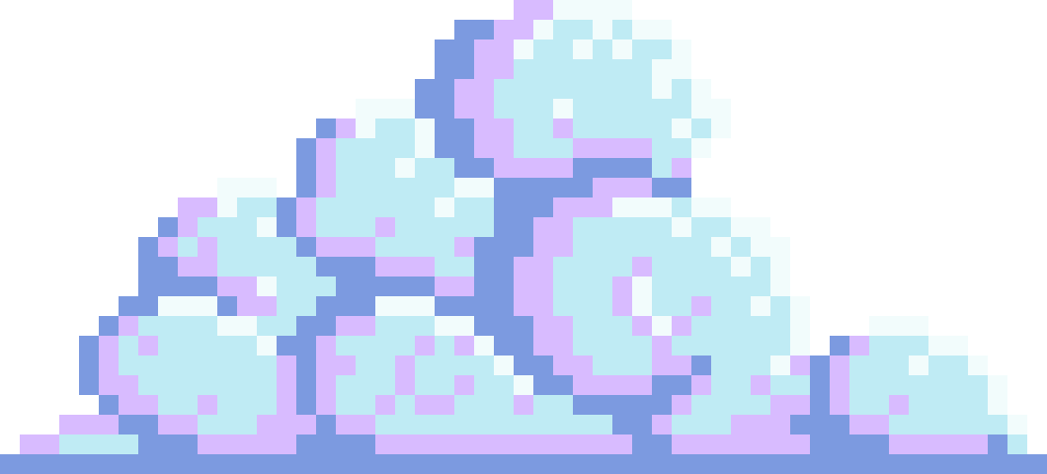

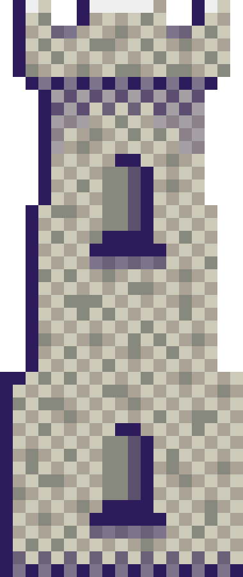

目錄
1
遊戲介紹
2
遊戲畫面
3
硬體畫面
4
物聯網三層架構

Slide 3
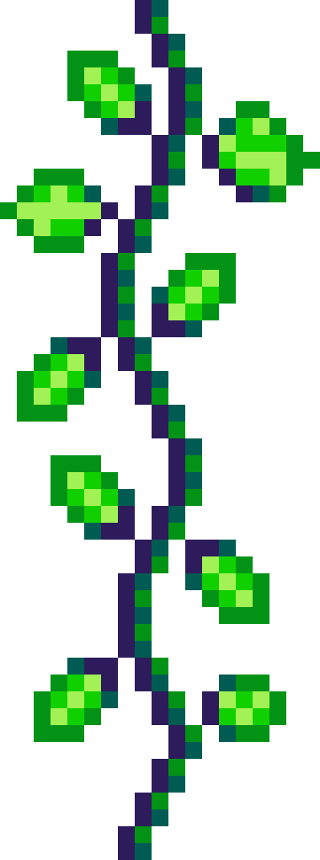


遊戲介紹

Slide 4


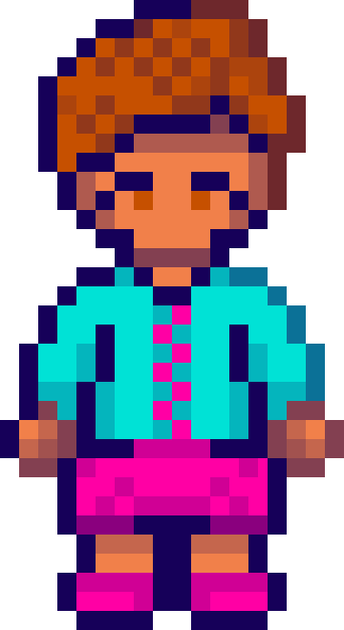
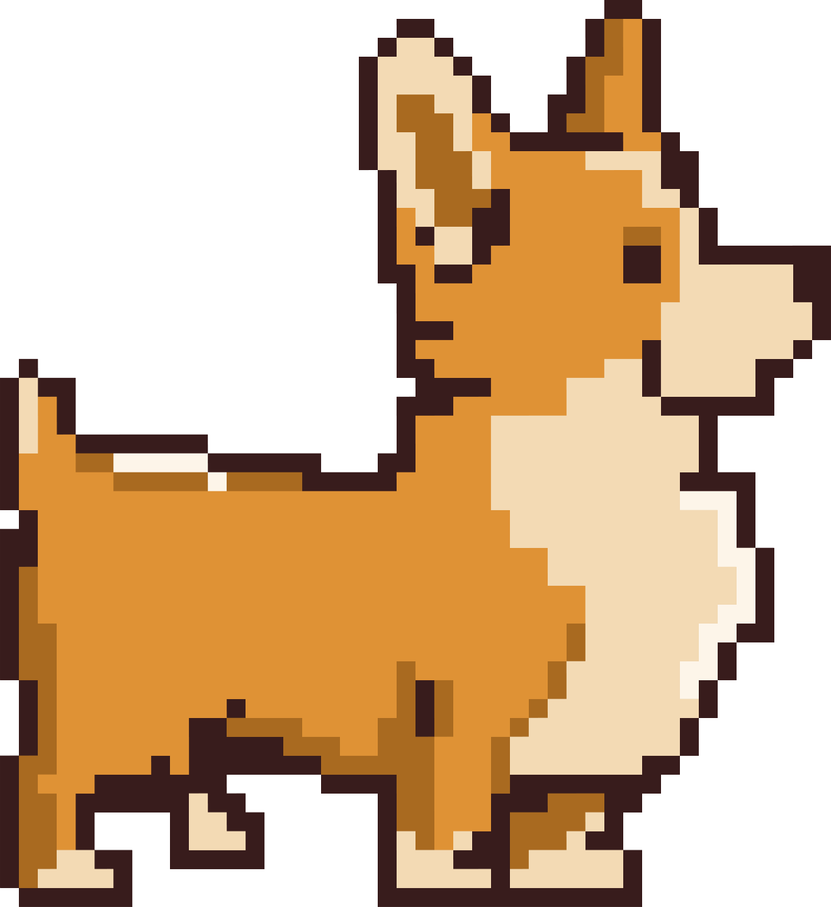
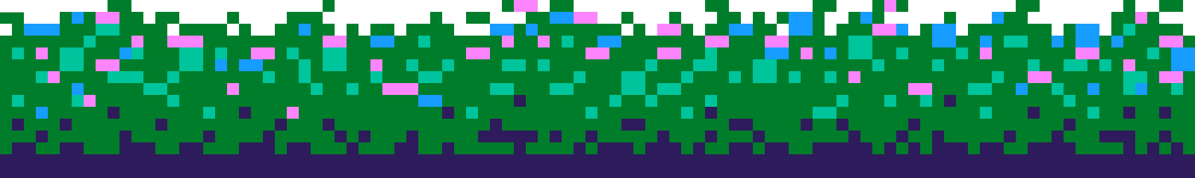
HOW TO PLAY
進入遊戲後，選擇想要進行的難易度(Easy &Middle& Hard)，並使用我們所製作的槌子，配合遊戲畫面進行遊玩。擊中一隻地鼠即可獲得一分，倒數60秒結束後即結束遊戲，並可將此局分數進行存檔，以此觀察使用者在同等情況下的進步幅度。

Slide 5
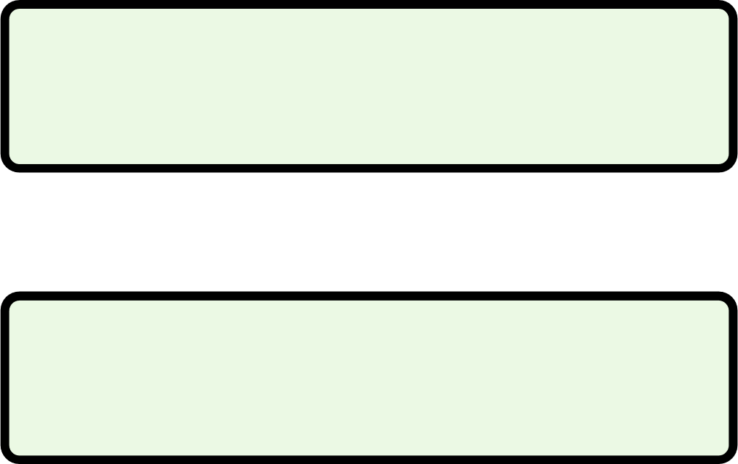
難易度&功能介紹
Easy(簡單模式)
每30幀顯示一隻地鼠，且只有3個地洞
Middle(中等模式)
每23幀顯示一隻地鼠，且有6個地洞
倒數60秒到40秒:每30幀顯示一隻地鼠
倒數40秒到20秒:每20幀顯示一隻地鼠
倒數20秒到0秒:每18幀顯示一隻地鼠
(皆為6個地洞)
Hard(困難模式)
pause按鈕
遊戲暫停(再點擊一次即可繼續遊戲)
again按鈕
重新開始遊戲
回首頁按鈕
點擊後回到遊戲首頁
save按鈕
存檔此局獲得分數(csv)

Slide 6
遊戲畫面

Slide 7
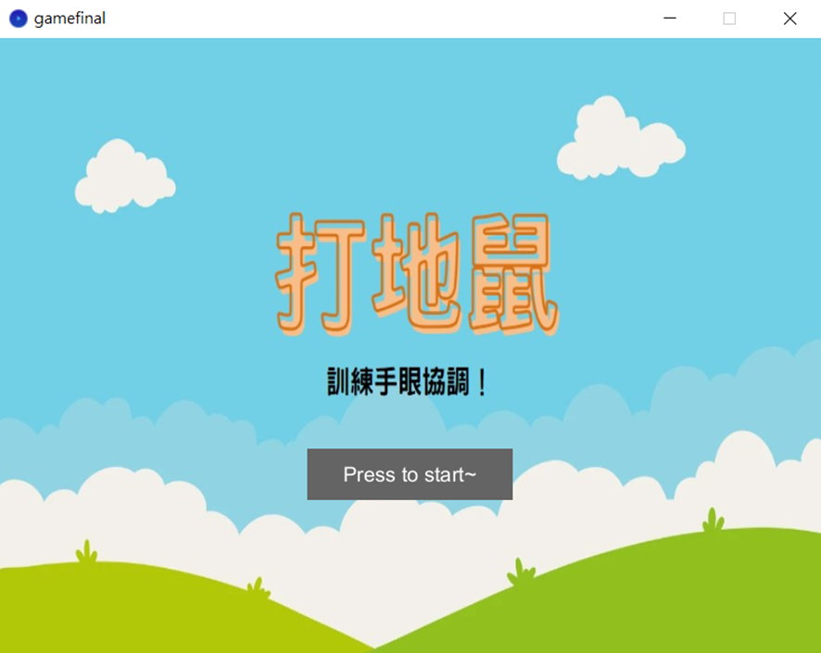
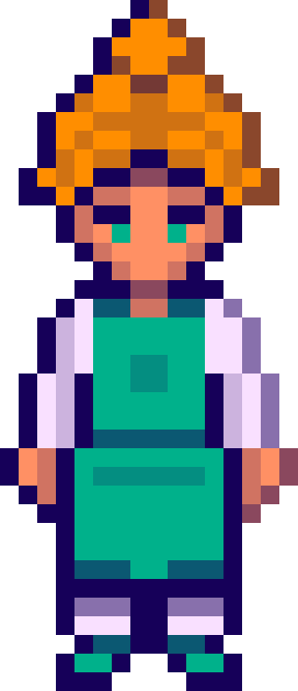

遊戲首頁
遊戲開始後，首先進入我們的遊戲畫面，點及「press to start~」即可進入難易度選擇介面

Slide 8
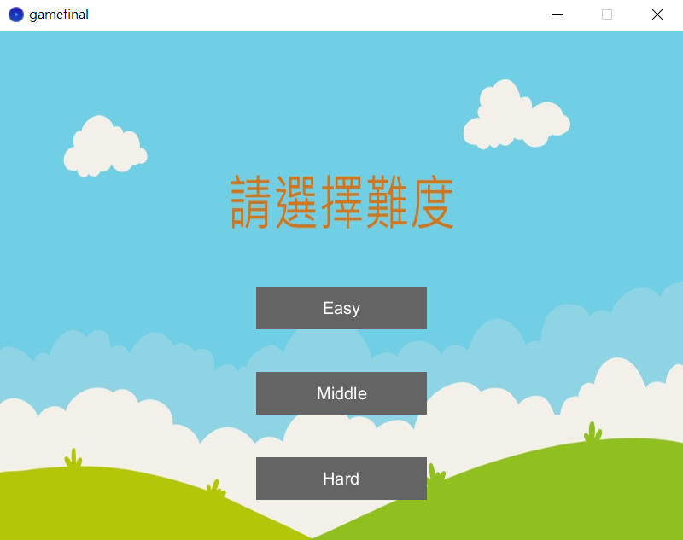
難易度選擇
點擊按鈕之後，進入難易度選擇介面，可以選擇Easy(簡單)或Middle(中等)或 Hard(困難)模式來進行遊玩

Slide 9
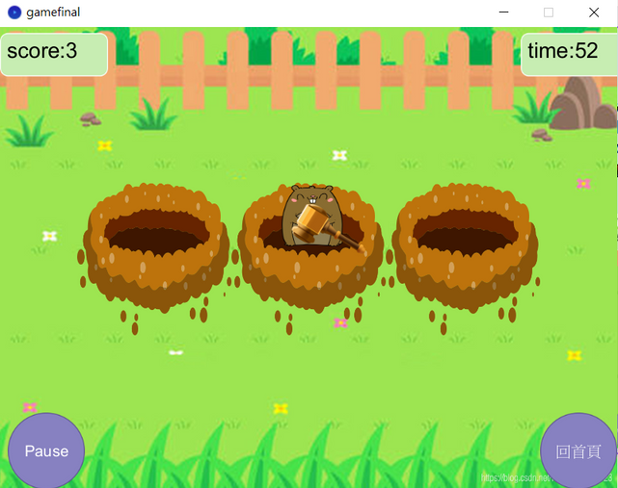
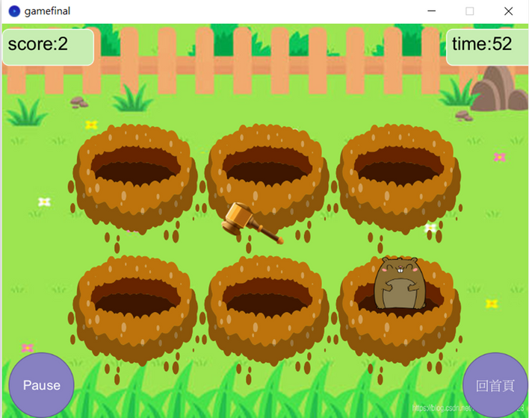
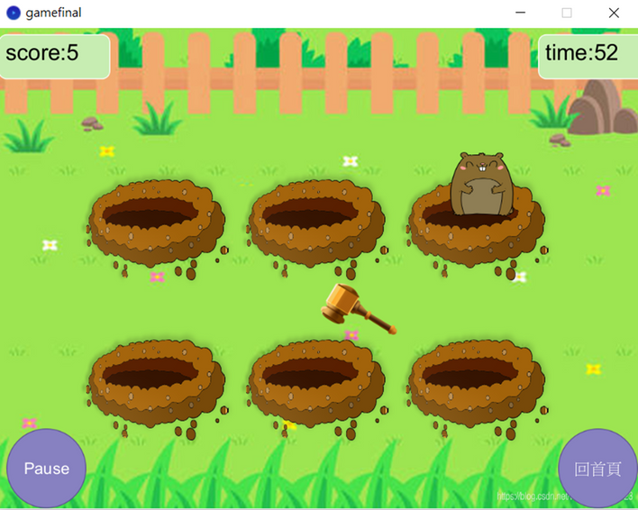
遊戲畫面
進入Easy(左)&Middle(中)&Hard(右)模式後，左下角按鈕為暫停及重新開始按鈕，右下角為回首頁按鈕，點擊後可以直接回到首頁，左上角和右上角分別是分數和倒數計時，以讓你知道你的分數和所剩餘的時間。而在時間到之後，會生成一個save按鈕，好讓你可以以csv檔的形式儲存你所得到的分數。

Slide 10
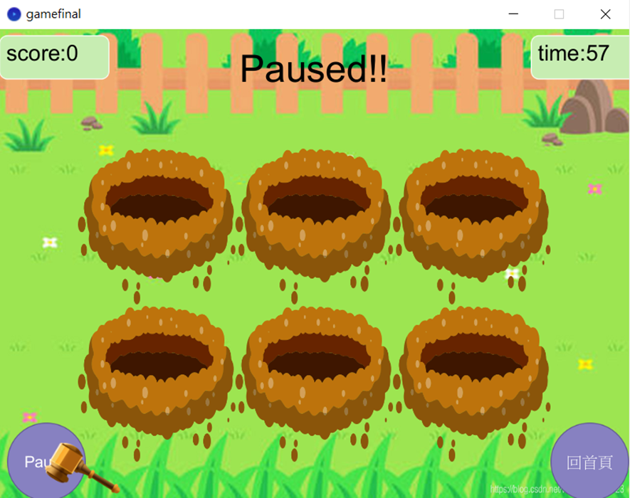
暫停畫面
點擊左下角的pause按鈕後，即可暫停遊戲，並顯示「Paused!!」字樣。

Slide 11
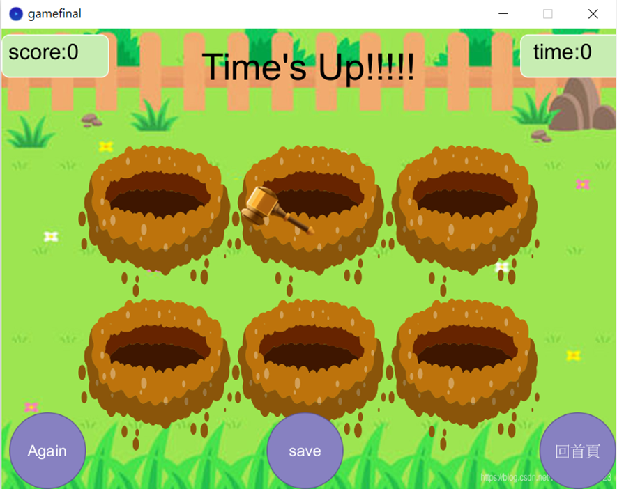
遊戲結束畫面
60秒倒數結束後，即顯示「Time's Up!!!」字樣。玩家可以點即左下角的Again按鈕重新開始遊戲、或是點擊右下角的回首頁按鈕回到遊戲首頁。點擊中間的save按鈕即可將此局分數存檔。

Slide 12
硬體畫面

Slide 13
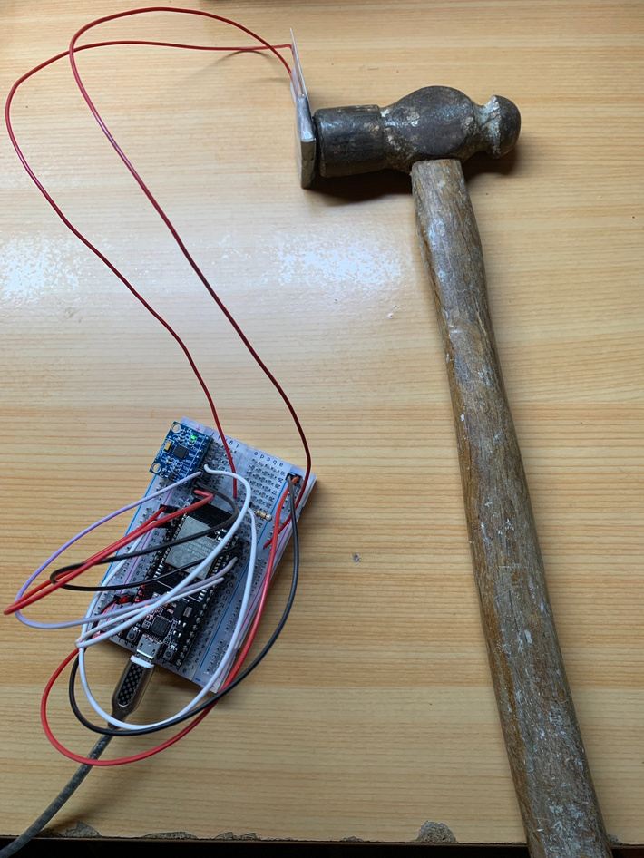
硬體畫面
以下是我們所使用的硬體(簡稱鎚子)，透過一隻手控制MPU-6050三軸加速度感測器，從而控制槌子的方向，另一隻手控制鎚子進行敲擊，鎚子上的壓力感測器偵測到訊號(敲擊到地鼠)之後，score就會+1，反覆此動作直到60秒到計時結束。

Slide 14
物聯網三層架構

Slide 15
物聯網三層架構
應用層
(Manage)
醫療復健
遊戲應用開發
網路層
(Connect)
WI-FI
USB連接
區域網路
(LAN)
感知層
(Device)
壓力感測器
MPU-6050
三軸加速度感測器
Arduino
esp32

Slide 16

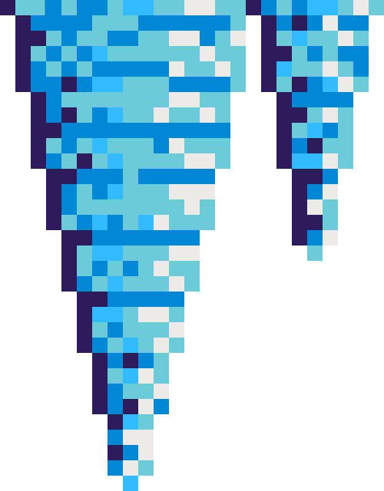
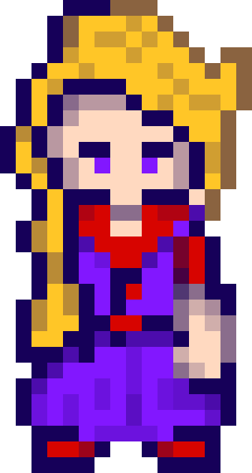

THANK YOU FOR LISTENING!

